Slide 1
Инструкция по подаче заявления на зачисление в организацию дополнительного образования МБДОУ №70 «Золотая рыба» через региональный портал государственных услуг.
Для успешной записи на программы платных услуг МБДОУ №70 «Золотая рыбка» у одного из родителей обязательно должен быть личный кабинет на портале Госуслуги https://www.gosuslugi.ru/
Для ознакомления с полной информацией о программах нашей организации для записи на 2020-2021 учебный год и последующего выбора вы должны пройти по ссылке https://new.dop.mosreg.ru/ или в поисковике браузера набрать «Навигатор дополнительного образования Московской области»

Slide 2
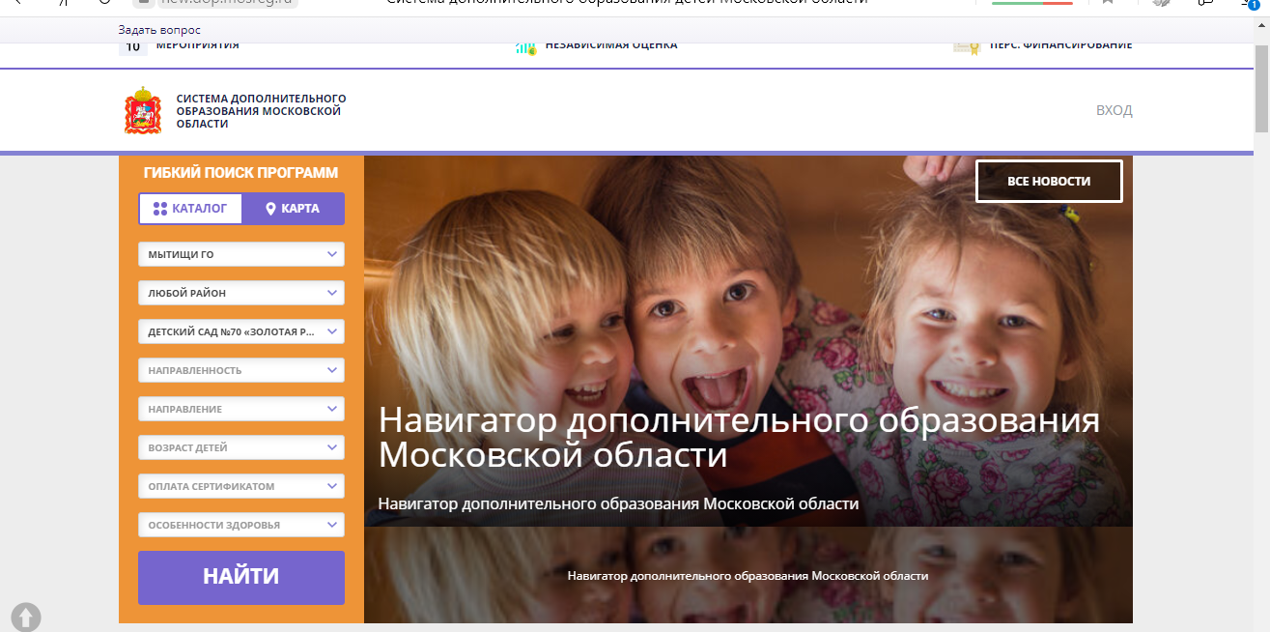
На главной странице сайта необходимо выбрать г.о Мытищи
Любой район организация Детский сад № 70 «Золотая рыбка» нажать «Найти»

Slide 3
В открывшимся перечне программ выбрать заинтересовавшую Вас программу и нажать «Подробней»

Slide 5
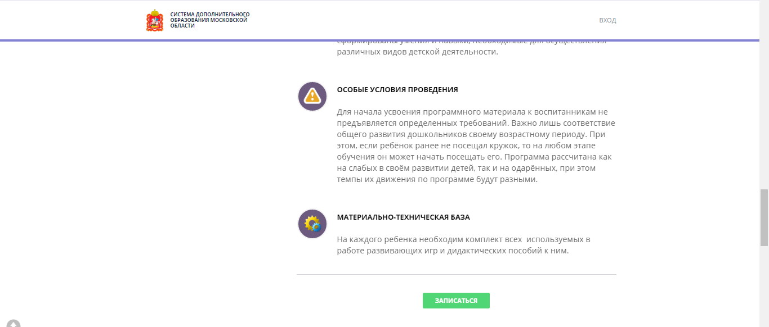
Внизу после подробной информации о программе нажмите кнопку «Записаться»

Slide 6
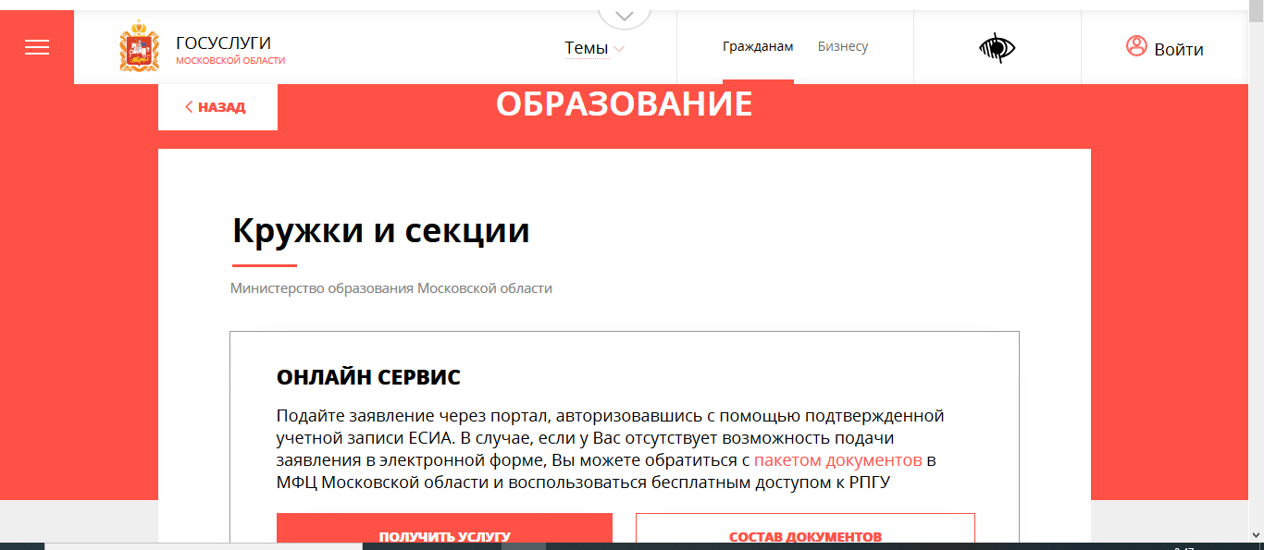
Вы попадаете на сайт https://www.gosuslugi.ru/, портал государственных услуг Московской области В правом верхнем углу нажмите войти

Slide 7
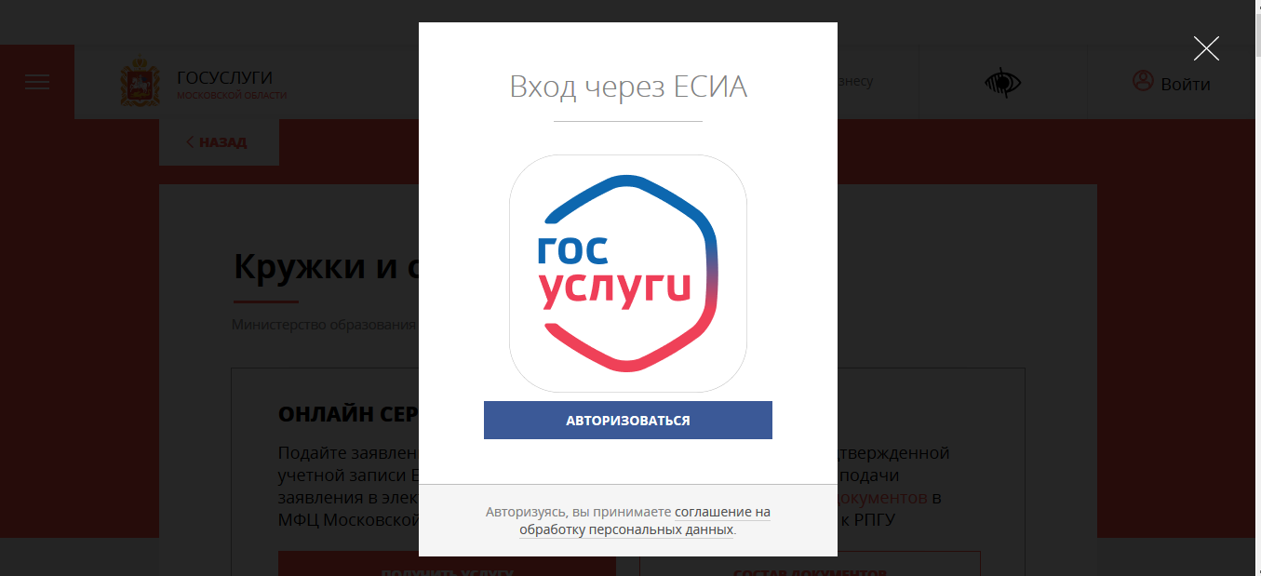
Авторизуйтесь на портале Государственных услуг (вместо слова войти должны появиться Ваше ФИО)

Slide 8
Пройдя авторизацию вернитесь на начальную страницу и нажмите получить услугу

Slide 9
Внимательно проверьте текст «Подробная информация», уделяя особое внимание пунктам № 2-4 текст должен быть как на картинке ниже при необходимости измените на нужный вариант Нажмите «Заполнить форму»

Slide 10
Заполните требующие личные данные. 1 шаг .Далее на первом шаге подтвердить согласие на использование и обработку персональных данных.

Slide 11
2 шаг. Выберите муниципалитет (го Мытищи) ; наименование организации (МБДОУ №70 «Золотая рыбка») тип зачисление (на платные места) ; наименование кружка (то что выбираете); нажмите далее и следуйте дальнейшим инструкциям!

Slide 12
На третьем шаге выбрать от имени кандидата(более 18 лет)или представителя кандидата(от лица родителя, если ребенку менее 18 лет)подается заявление на зачисление и корректно заполнить все поля формы, прикрепить скан-копию документа кандидата и нажать на кнопку «Отправить».
По окончании процесса отправки вместо формы заявления появится сообщение «Заявление успешно отправлено», а на адрес электронной почты, указанный в заявлении будет направлено письмо с подтверждением.
НАСТОЯТЕЛЬНО рекомендуем воспользоваться персональным компьютером для подачи заявления.

Slide 13
Ваша заявка принята. Уведомление о зачисление или отклонении вашего заявления придет Вам на электронную почту, или с Вами свяжется руководитель кружка!

